Slide 1

PROYECTO “iTrek”
PRESENTACIÓN FINAL CAPSTONE

Slide 2
PROYECTO “iTrek”
Ignacio Villela García
Desarrollador Full Stack
Crea y mantiene aplicaciones y sistemas, escribiendo código en diversos lenguajes de programación.
INTEGRANTES DEL PROYECTO
Josué Rojas Gamboa
Desarrollador de Aplicaciones Móviles
Crea y mantiene aplicaciones móviles para dispositivos como smartphones y tablets, optimizando la experiencia del usuario.
Miguel Boorne Sanhueza
Desarrollador Junior
brinda apoyo al desarrollador full stack, ayudando en la escritura de código y en la realización de prueba

Slide 3
PROYECTO “iTrek”
DESCRIPCIÓN DEL PROYECTO
Oportunidad
iTrek tiene el potencial de destacarse en el mercado al ofrecer una aplicación enfocada en mejorar la experiencia de los entusiastas del trekking. Con un enfoque en la seguridad y la conveniencia, iTrek puede atraer a usuarios que buscan herramientas eficaces para planificar y disfrutar de sus rutas al aire libre.
Propuesta de solución
Desarrollar una aplicación móvil que permita registrar y compartir rutas de trekking, con funcionalidades clave como agregar puntos de interés, visualizar estadísticas detalladas (distancia, tiempo) y guardar rutas para consulta offline. La app también incluirá notificaciones de hitos importantes para enriquecer y proteger la experiencia del usuario.
Notes:
mejorar descripcion de oportunidades y propuesta. Quitar vacio y que oportunidad no diga todo lo que hace

Slide 4
Objetivo General
PROYECTO “iTrek”
Desarrollar aplicación móvil que permita a los usuarios registrar sus rutas de trekking, agregar puntos de interés y compartir las rutas con otros.
Objetivos Específicos
Facilitar la planificación de rutas
Enriquecer la experiencia de trekking
Fomentar el interés por el trekking
Unir a la comunidad senderista
Notes:
Objetivo: que es lo que hace, fomentar el trekking, no son funcionalidades
quitar los riesgos de accidentes

Slide 5
PROYECTO “iTrek”
Alcances y limitaciones del proyecto
Alcances del proyecto:
Registrar rutas con GPS y verlas en un mapa.
Añadir puntos de interés con fotos y descripciones.
Compartir rutas y puntos de interés en redes sociales o con otros usuarios.
Acceso a rutas sin conexión.
Limitaciones del proyecto:
Almacenamiento limitado por la capacidad del dispositivo.
Inicialmente disponible solo en Android, con posibilidad de expandirse a iOS.
Notes:
Menos texto

Slide 6
PROYECTO “iTrek”
Competencias de carrera
Administrar la configuración de entornos móviles y servicios de aplicaciones en contextos recreativos para garantizar el funcionamiento y la continuidad de las soluciones tecnológicas que apoyan estas actividades, asegurando una gestión eficiente de los recursos disponibles.
Proporcionar propuestas informáticas que, mediante un análisis integral, se ajusten a los requerimientos específicos de los usuarios.
Desarrollar una solución de software empleando técnicas que estructuran y sistematizan tanto el desarrollo como el mantenimiento del sistema, garantizando el cumplimiento de los objetivos establecidos, mejorando la seguridad y la eficiencia en el uso de estas tecnologías.
Diseñar interfaces centradas en la experiencia del usuario, construir modelos de datos para gestionar información relevante y realizar pruebas de certificación, promoviendo la innovación y mejora continua en los proyectos tecnológicos.

Slide 7
PROYECTO “iTrek”
Metodología de trabajo para el desarrollo del proyecto
Usaremos la metodología ágil, ya que consideramos que es una excelente opción para el desarrollo del proyecto iTrek. Esto nos permitirá entregar funcionalidades de manera incremental, mejorando constantemente el producto en función de las prioridades y necesidades de los usuarios.

Slide 8
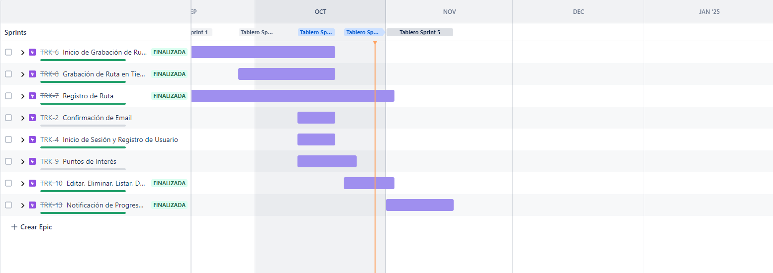
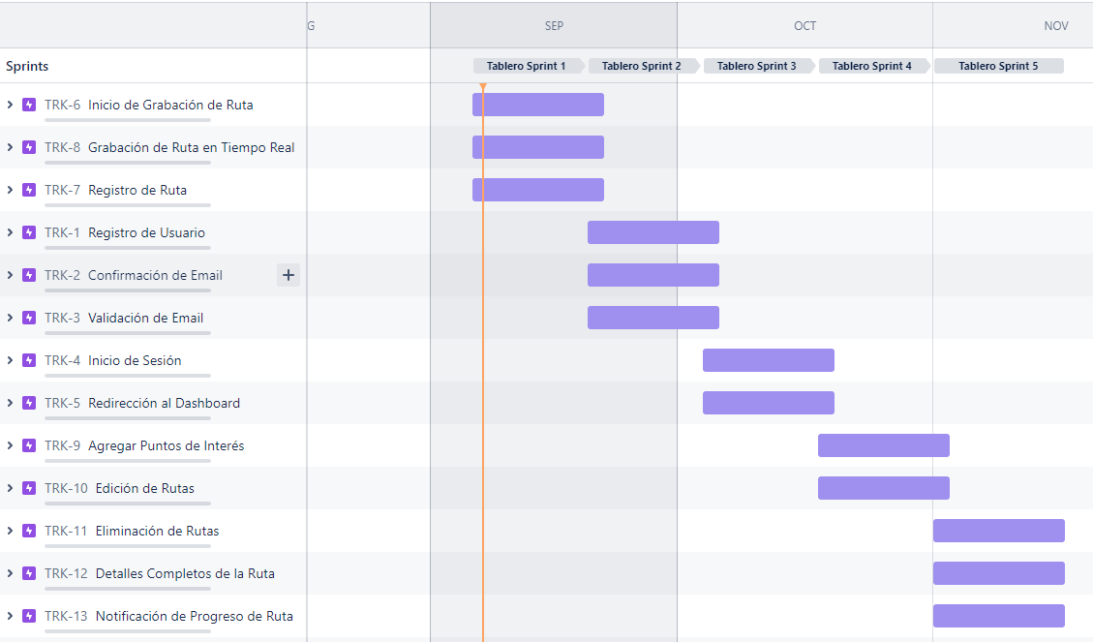
PROYECTO “iTrek”
Cronograma para el desarrollo del proyecto

Slide 9
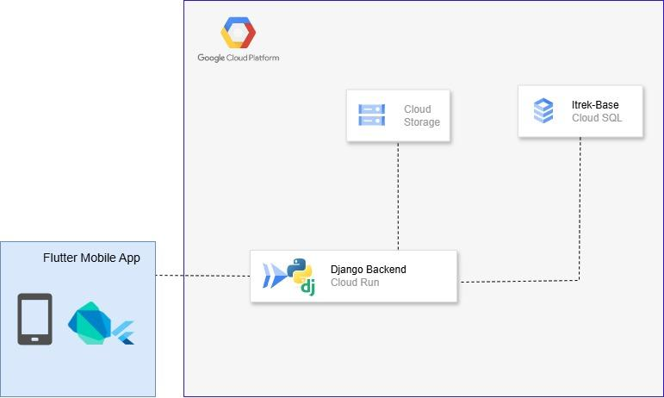
PROYECTO “iTrek”
Arquitectura del software

Slide 10






PROYECTO “iTrek”
Tecnologías utilizadas
GCP(Google Cloud plataform)
Python / Django
Dart / Flutter
Postgres SQL

Slide 11
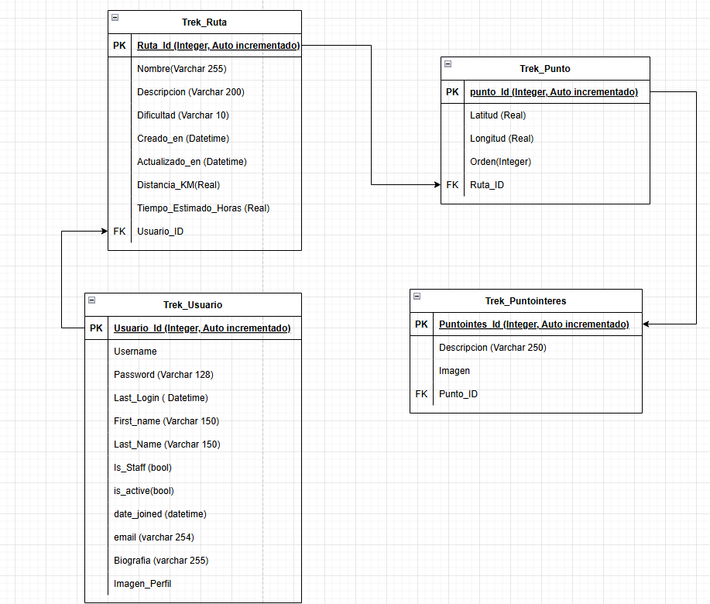
PROYECTO “iTrek”
Modelo de datos

Slide 12
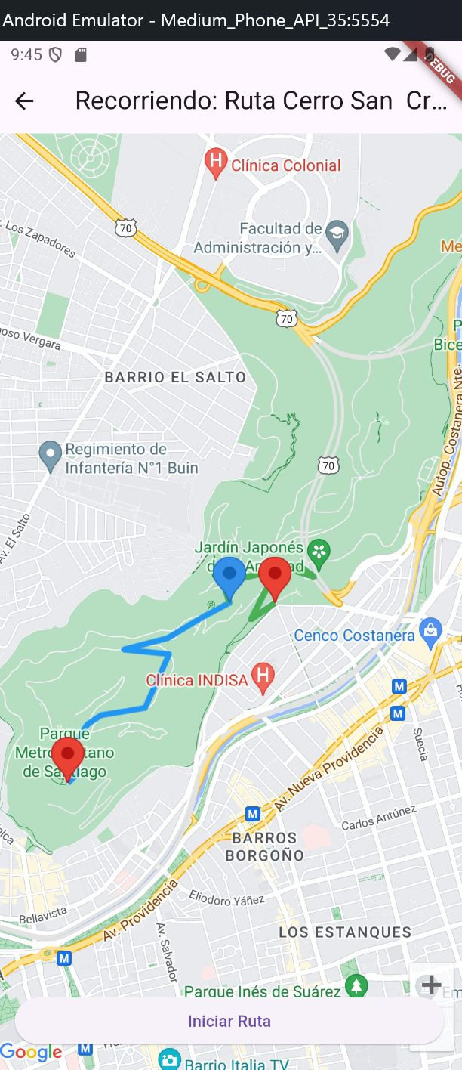
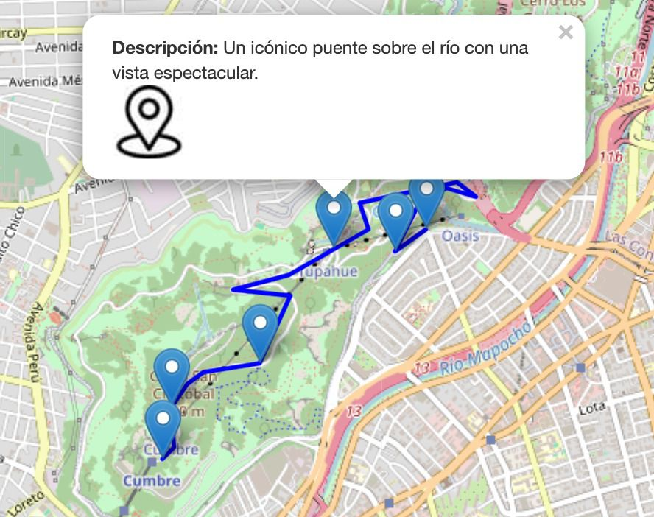
DEMOSTRACIÓN DEL RESULTADO DEL PROYECTO
*Exposición del sistema

Slide 13
Resultados obtenidos

Slide 14
Obstáculos presentados durante el desarrollo

Slide 15
PREGUNTAS DE LA COMISIÓN

